Slide 1

Corso di elaborazione delle immagini
Stefano Pelliccioli – Francesco Morano

Slide 2
Progetto: Sudoku Recognition
Riconoscimento di schemi Sudoku

Slide 3
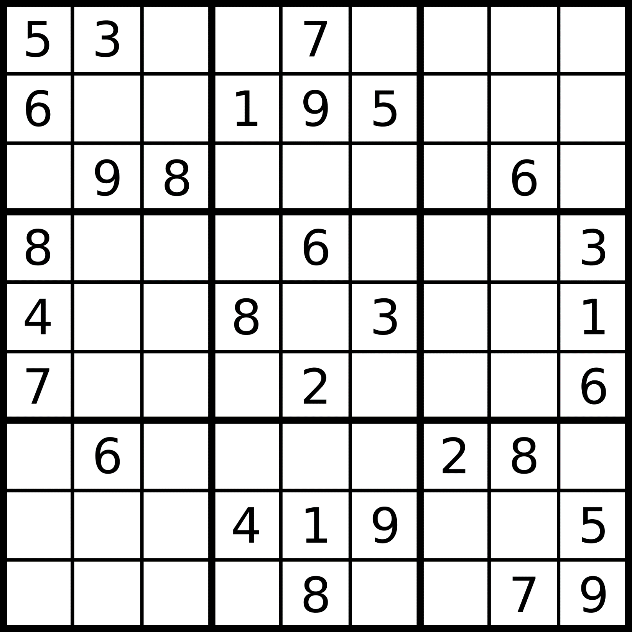
Cos’è un Sudoku?
Il Sudoku è un gioco di logica nel quale viene proposta una griglia divisa in 9x9 celle. Ogni cella può essere vuota oppure contenere un numero. La griglia viene poi suddivisa in 9 righe e 9 colonne. Vengono poi formate delle sottogriglie di 3x3 celle denominate regioni.
Lo scopo del gioco è di riuscire a completare ogni riga, ogni colonna e ogni regione con i numeri da 1 a 9. L’unica regola è che negli elementi suddetti i numeri devono comparire solo una volta.
A seconda del livello di difficoltà possono essere presenti più o meno numeri a discapito delle celle vuote. Esistono moltissime variazioni di questo gioco, ma in nessuna di esse la griglia è completamente vuota.

Slide 4
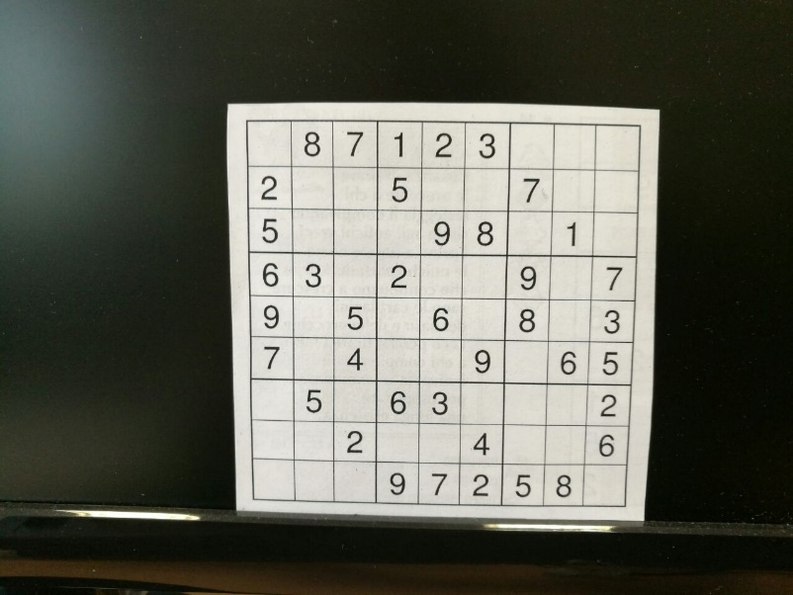
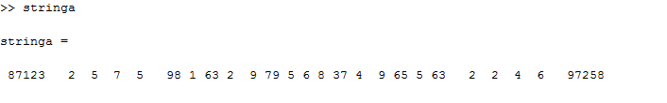
Pipeline completa
Acquisizione immagini
Grid detection
Corner detection
Trasformazioni geometriche
Codifica dello schema / Analisi bontà del risultato
Number recognition
Angle recognition
Number detection

Slide 5
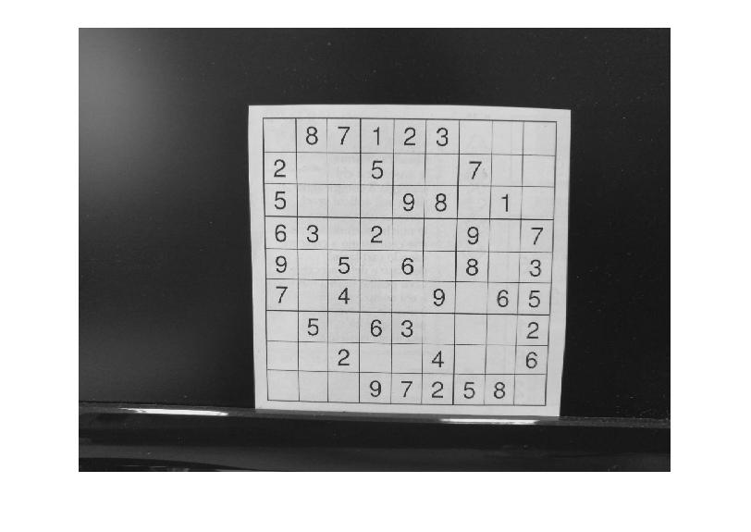
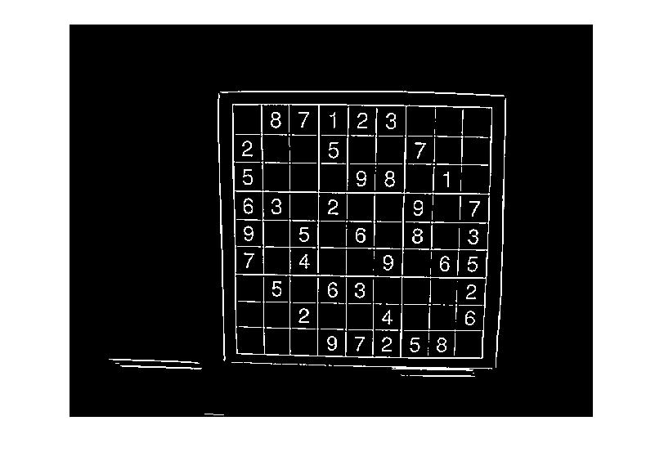
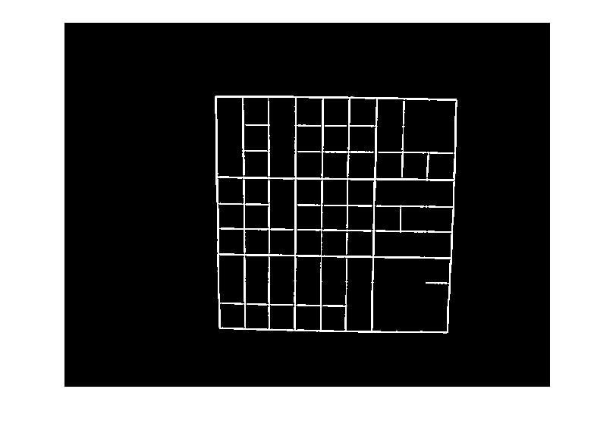
Grid Detection
Riduzione rumore mediante filtro gaussiano
Edge detection tramite filtro LoG
(Laplacian of Gaussian)
Conversione a YCbCr
Selezione canale Luminanza Y
Binarizzazione
(Metodo di Otsu)
Estrazione della componente di area maggiore
Labeling componenti connesse
Chiusura morfologica

Slide 6
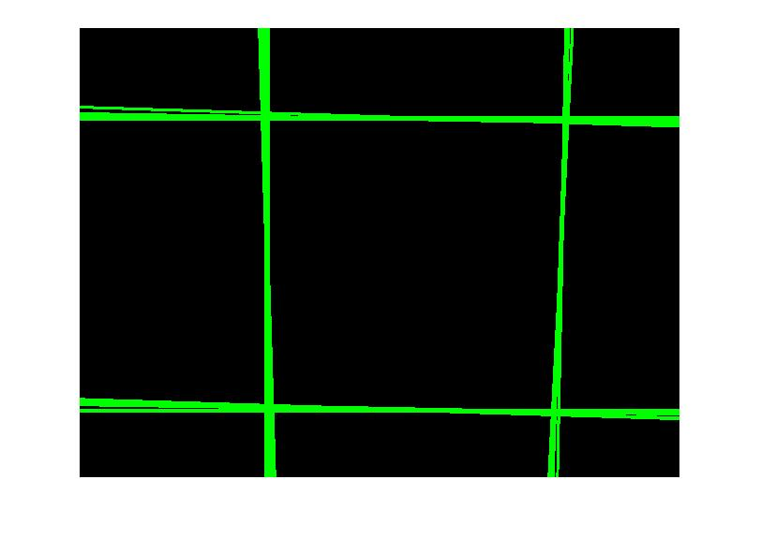
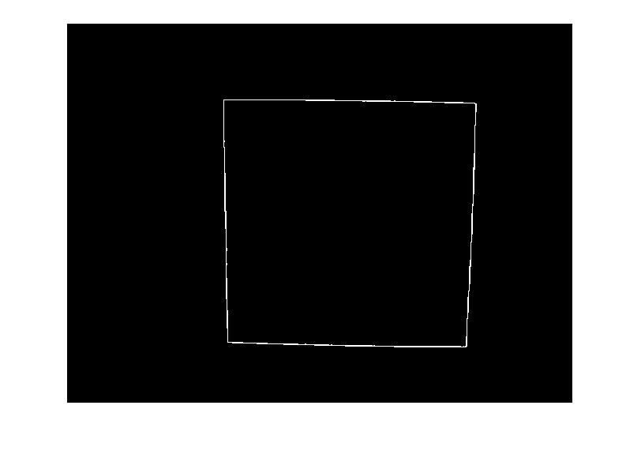
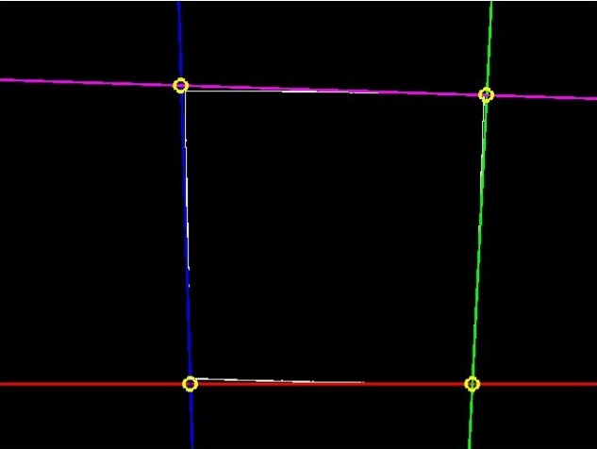
Corner Detection
Flood-fill della regione
Estrazione del contorno
Applicazione trasformata di Hough
Sogliatura della matrice di Hough
Calcolo punti di intersezione
Identificazione rette estreme
Calcolo equazioni delle rette

Slide 7
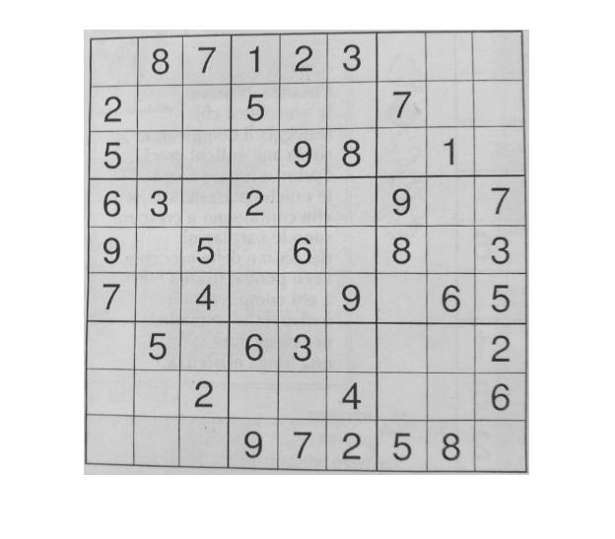
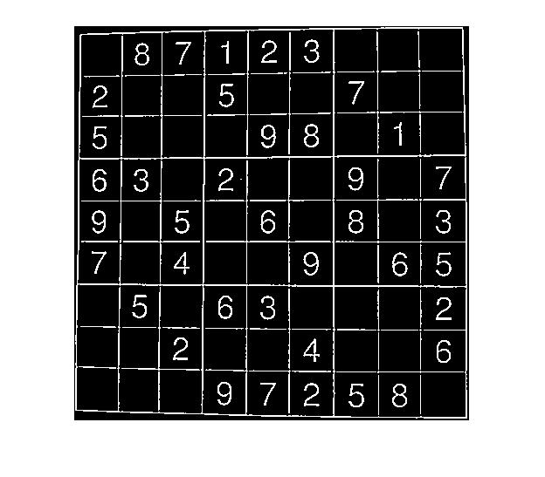
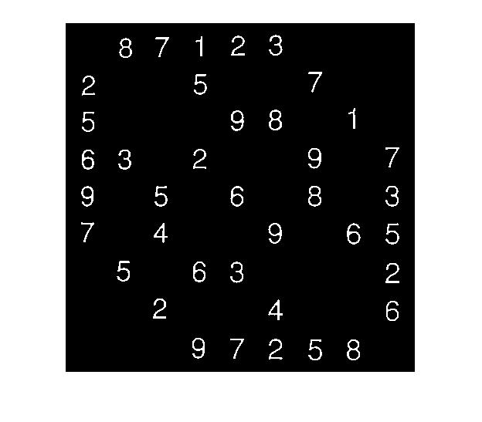
Number detection
Conversione YCbCr
Selezione canale Luminanza Y
Rimozione rumore mediante filtro gaussiano
Edge detection tramite filtro LoG
(Laplacian of Gaussian)
Selezione regioni con 250<Area<2000
Labeling componenti connesse
Chiusura morfologica

Slide 8



Angle recognition
Load dei template
Labeling componenti connesse
Crop regione
Template matching nei 4 orientamenti (0°/90°/180°/270°)
Sì
Il numero è un 6, 8 o 9?
Rotazione dell'immagine
Calcolo correlazione
No
Notes:
8

Slide 9



Number Recognition
Load Template
Labeling componenti connesse
Calcolo centroidi
Template matching tramite correlazione
Codifica dello schema
Calcolo coordinate sudoku tramite centroide

Slide 10
Analisi dei risultati (dataset completo)
Accuracy= 0.9483
N°Immagini del dataset= 44 + 5
N°immagini riconosciute = 46
N°immagini riconosciute parzialmente = 2
N°immagini non riconosciute = 1

Slide 11
Analisi dei risultati (immagine singola)

Slide 12
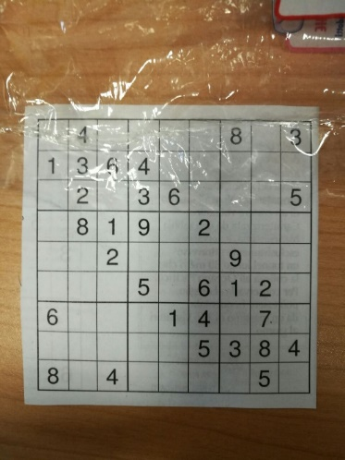
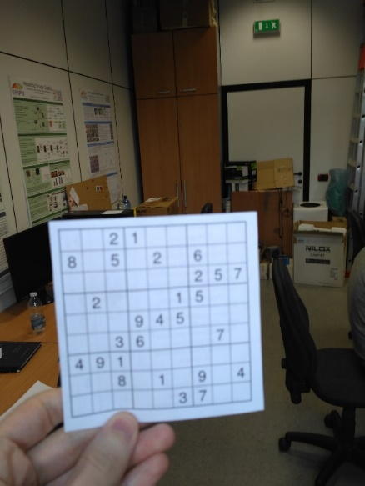
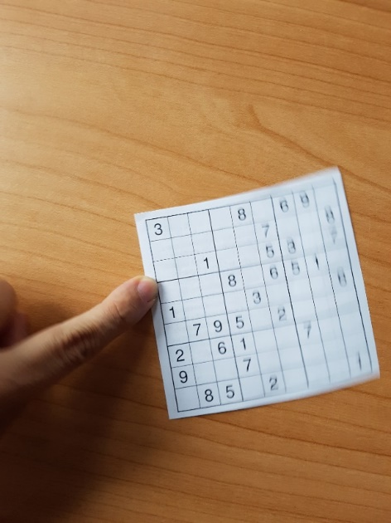
La pellicola trasparente ha causato un errore durante lo scatto, ovvero i pixel delle aree in cui la luce viene riflessa risultano bruciati. In questo modo è impossibile recuperare i dati necessari per il riconoscimento della griglia.
Problemi riscontrati
Parzialmente riconosciute
Non riconoscibili
Il movimento del soggetto ha causato un problema durante lo scatto, creando quindi un’immagine mossa e non a fuoco. Anche con la vista umana è quasi impossibile distinguere i bordi della griglia e i numeri in essa contenuti, quindi è impossibile riconoscere gli elementi della parte destra del sudoku.
Nella foto sovrastante il problema maggiore nell’identificazione è che la griglia non è a fuoco rispetto allo sfondo. In questo modo si perdono informazioni necessarie per il riconoscimento

Slide 13
Contributi al progetto
Stefano Pelliccioli (matricola 793414) : Totale (50%)
Grid detection (100%)
Line detection (100%)
Number detection (50%)
Codifica dello schema (50%)
Valutazione bontà dei risultati (50%)
Francesco Morano (matricola 794324) : Totale (50%)
Angle recognition (100%)
Number recognition (100%)
Number detection (50%)
Codifica dello schema (50%)
Valutazione bontà dei risultati (50%)

